Slide 1
Skilyrðissetningar
if - elif - else

Slide 2
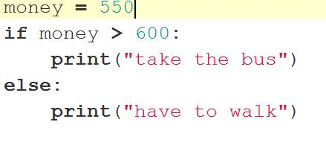
if else
Til að ákvarða hvað forritið gerir næst eftir því hvernig gögnin okkar eru.
Þetta er í raun alveg eins og er í okkar eigin lífi eins og dæmið hérna sýnir. Það ræðst af því hve mikinn pening við eigum hvernig við förum í skólann:
ef (ég á meira en 600 kr)
tek ég strætó
annars
þarf ég að labba

Slide 3
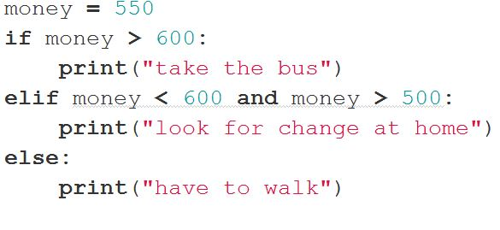
elif
En í raun eru möguleikarnir kannski fleiri:
ef (ég á meira en 600 kr)
tek ég strætó
eða (ef ég á meira en 500 en minna en 600)
reyni ég að finna klink heima
annars
þarf ég að labba

Slide 4
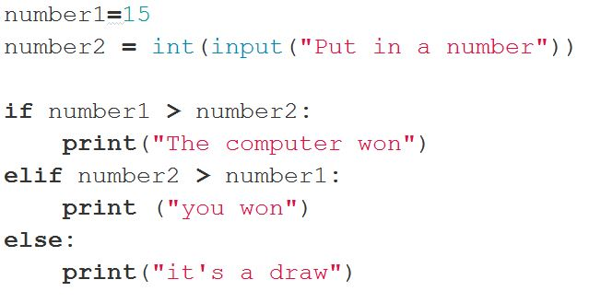
Syntax á skilyrðissetningum

Slide 5
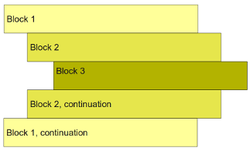
Blokkir
Blokk er allur sá kóði sem á að tilheyra sama hlutnum. Sömu if setningunni eða sömu lykkjunni.
Þessi mynd er af þrem blokkum sem eru hreiðraðar. Það þýðir að þær séu hvor inn í annarri.

Slide 6
Listi af samanburðarvirkjum
Merking | Stærðfræði tákn | Python tákn
Minna en | < | <
Meira en | > | >
Minna en eða jafnt og | ≤ | <=
Meira en eða jafnt og | ≥ | >=
Jafnt og | = | ==
Ekki jafnt og | ≠ | !=

Slide 7
Hvernig má nota if-elif-else?
Með elif skilyrði getur þú athugað mörgum sinnum hvort eitthvað sé rétt/satt og síðan keyrt einhvern kóða
Líkt og else þá ræður þú hvort þú notar elif eða ekki.
Munurinn á elif og else er að þegar þú notar else þá geturu bara gert það einu sinni á eftir if. Þegar þú ert með elif getur þú notað það eins oft og þú vilt á eftir if

Slide 8
Notkun
Það má nota if eitt og sér
Það er líka hægt að nota mörg if í röð
Hægt að nota if sem síðan er fylgt eftir með else
Hægt að nota if og síðan eina eða fleiri elif
Hægt að nota if og síðan eina eða fleiri elif og enda á else

Slide 9
Syntax - muna
Muna eftir tvípunkti í lok fyrstu línu hverrar blokkar
Hér er það á eftir línu sem hefst á if, else, elif
Mikilvægt því þetta tilgreinir hvar blokkin byrjar
Allt sem tilheyrir sömu blokk er jafnt dregið inn
EF við gleymum þessu þá virkar forritið okkar ekki rétt.
Þegar við erum að gefa einhverju gildi notum við einfalt =
Þegar verið er að bera eitthvað saman notum við tvisvar ==
Muna að nota samasem merkið tvisvar sinnum í skilyrðissetningum
if tala1 == tala2:

Slide 10
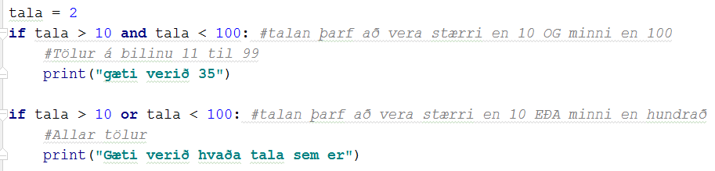
AND og OR
Mikilvægur hluti af if setningum er and – or en það gefur möguleika á að hafa skilyrðissetninguna margskipta
and þrengir skilyrðin en or víkkar þau út

Slide 11
Hreiðraðar skilyrðissetningar /nested conditional clauses
Það er hægt að setja if setningu inn í if setningu
Við förum betur í það síðar
Þegar við erum að bera saman texta er líka hægt að nota is
Þá lítur skilyrðssetningin svona út:
if nafn is “Sigga“:
if nafn == “Sigga“:

